Slide 2
Segurança no SQL Server Você está deixando a chave embaixo do tapete?

Slide 3
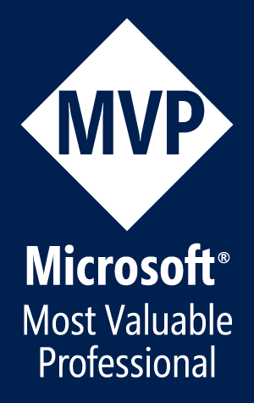

Apresentação
Dirceu Resende
Consultor SQL Server e BI no #TeamFabricioLima
Instrutor de Power BI no Planilheiros
Microsoft MVP Data Platform
Microsoft MCP, MTA, MCSA e MCSE
Organizador do PASS Local Group SQL Server ES
Escritor do iMasters
Instrutor do https://cursos.fabriciolima.net
Autor do https://www.dirceuresende.com/

Slide 4








Patrocinadores

Slide 5
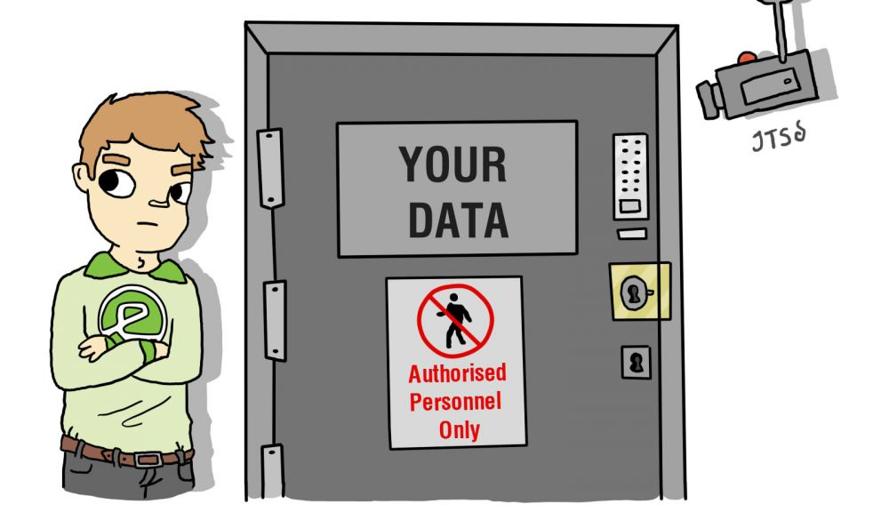

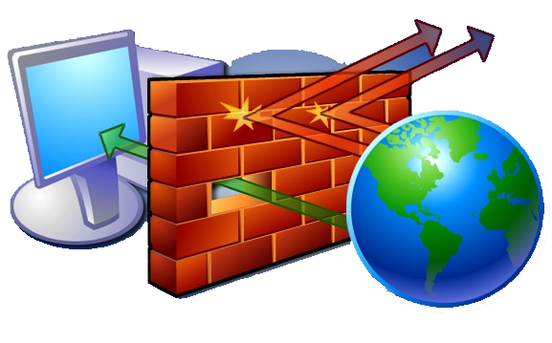
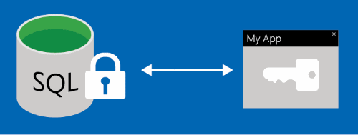
O que é Segurança?

Slide 6
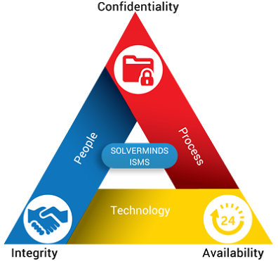
Pilares da Segurança
Confidencialidade
Somente pessoas autorizadas podem ter acesso
Integridade
Dados não podem ser modificados sem autorização
Disponibilidade
Informação disponível quando necessária

Slide 7
LGPD – Lei Geral de Proteção de Dados
Motivação
Vazamentos de dados pessoais no mundo inteiro (e no Brasil)
O que muda?
Titular do dado deve consentir com o armazenamento, tratamento e qualquer compartilhamento dos seus dados, e ter acesso a visualizar, alterar e solicitar exclusão de seus dados pessoais, bem como visualizar tudo o que foi feito com suas informações pessoais
Tratamento e armazenamento de dados em casos específicos e quando necessário
E quem não cumpir a lei?
Multa de até 2% do faturamento do ano anterior (limitado a R$ 50 milhões por infração)

Slide 8
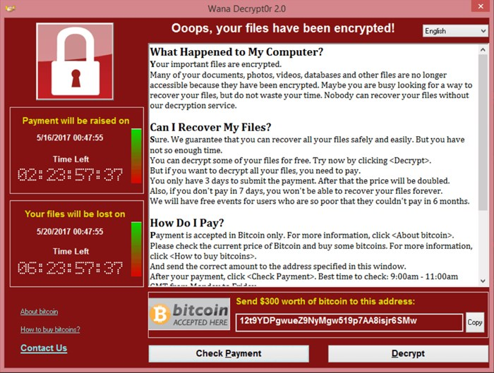
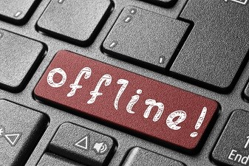
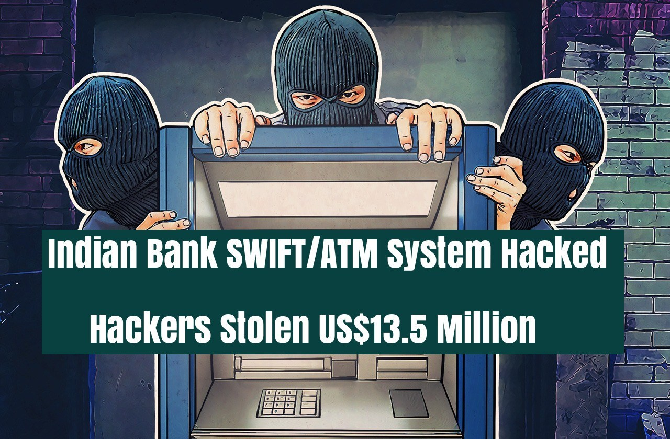
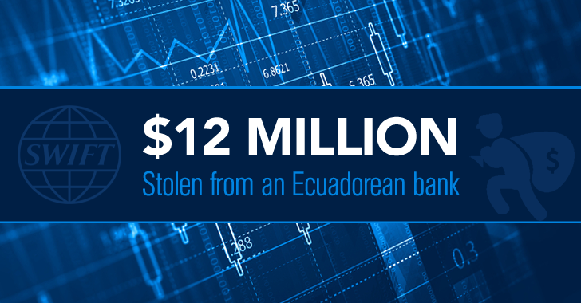
O quão perigosa é uma falha de segurança?

Slide 9
Segurança no SQL Server
Sistema operacional / Arquitetura
Surface Area Configuration
Permissões
Usuários e Senhas
Criptografia / Mascaramento
Armazenamento
Ataques

Slide 10
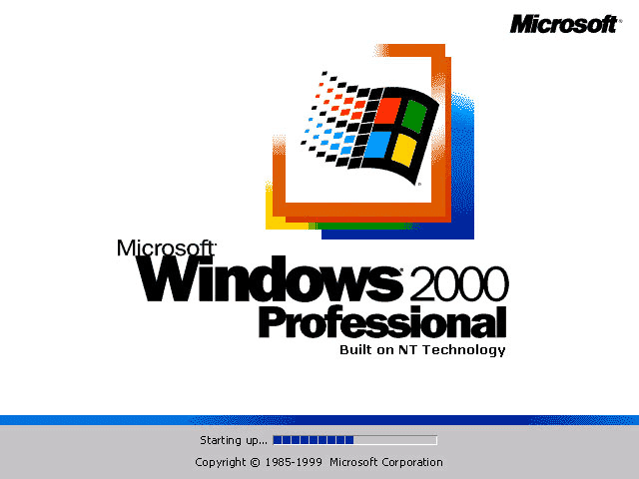
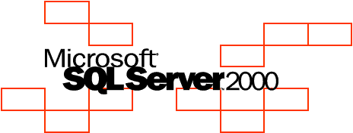
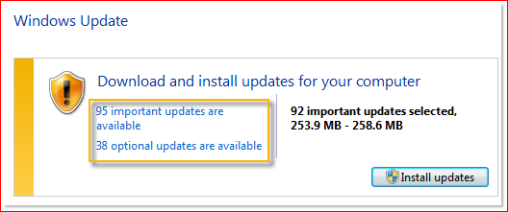
Segurança no SQL Server
Sistema operacional / Arquitetura

Slide 11
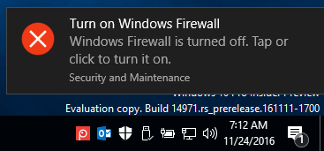
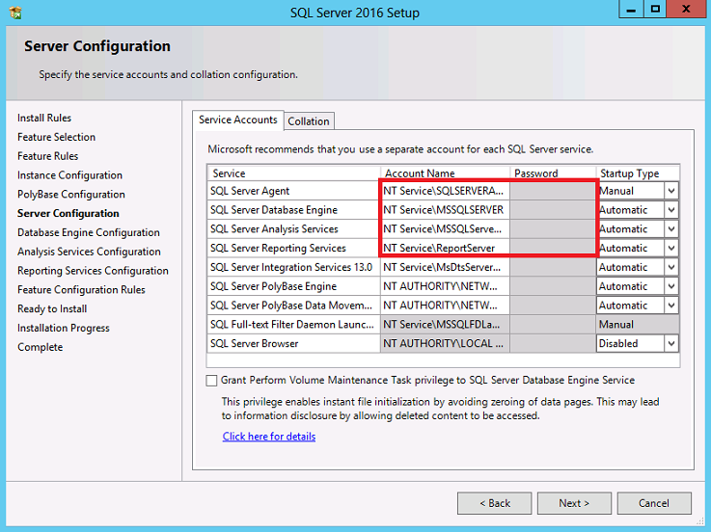
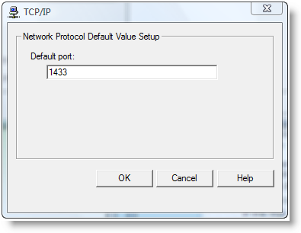
Segurança no SQL Server
Sistema operacional / Arquitetura

Slide 12
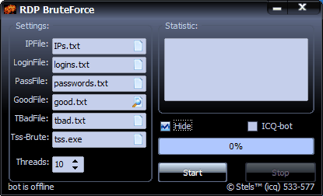
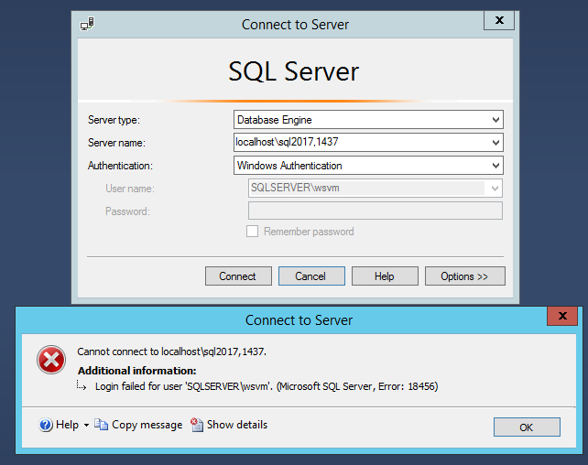
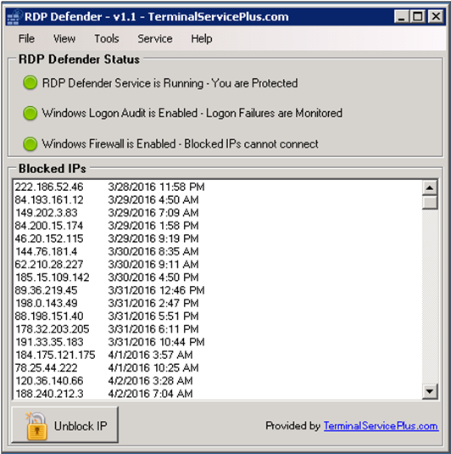
Segurança no SQL Server
Sistema operacional / Arquitetura

Slide 13
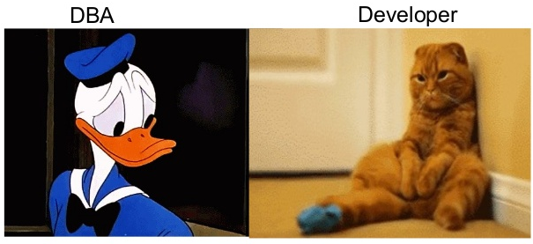
Segurança no SQL Server
Sistema operacional / Arquitetura
Banco e Aplicação no mesmo servidor ?!
Banco de Dados
Banco NÃO deve que estar visível para a Web
Anti-vírus prejudica performance do banco
Firewall funciona no modo Whitelist
Somente DBA acessa
Aplicação
Aplicação tem que estar visível para a Web
Aplicação deve ter anti-vírus
Firewall funciona no modo Blacklist
Somente desenvolvedor acessa

Slide 14
Segurança no SQL Server
Sistema operacional / Arquitetura
Cuidado com as extensões padrão (Ransomware)
Servidor de Banco <> Servidor de aplicação
Permissões mínimas para os usuários dos serviços do SQL
Usuário local do servidor não acessa banco
Mantenha o Windows e o SQL atualizados (versão e updates)
Desative protocolos de rede não utilizados
Fuja dos padrões: Porta, Instância, Database Browser

Slide 15
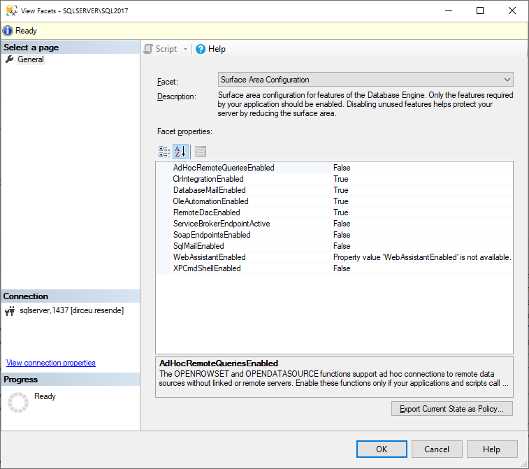
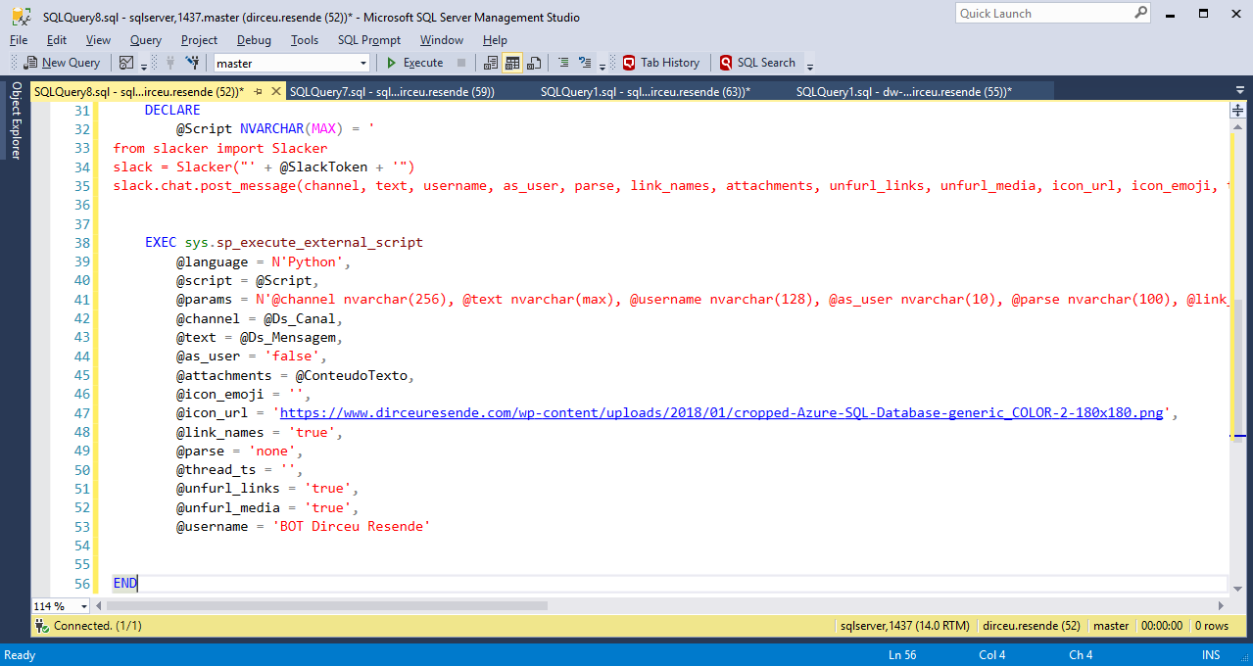
Segurança no SQL Server
Surface Area Configuration

Slide 16
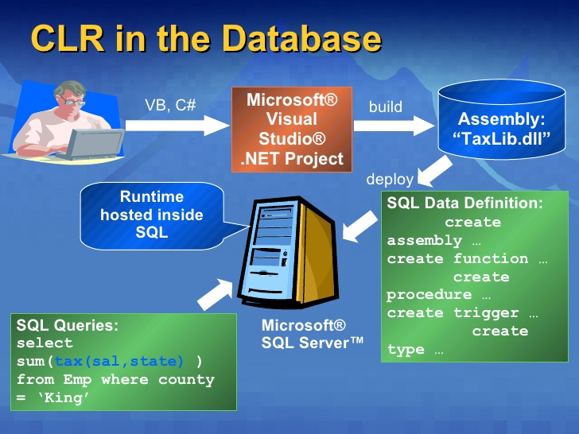
Segurança no SQL Server
Surface Area Configuration
Desative TUDO o que não esteja utilizando
Banco de dados não é aplicação!
OLE Automation
SQLCLR
xp_cmdshell
Python, R
DatabaseMail
Cuidado com Linked Server, OPENQUERY e OPENROWSET

Slide 17
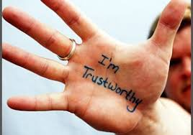


Segurança no SQL Server
Permissões
sysadmin

Slide 18

Segurança no SQL Server
Permissões
Permissões mínimas! SEMPRE!
Cuidado com server e database roles
Evite Bancos TRUSTWORTHY
Evite db_owner
Audite e monitore tudo! Até erros!
Revisão constante

Slide 19
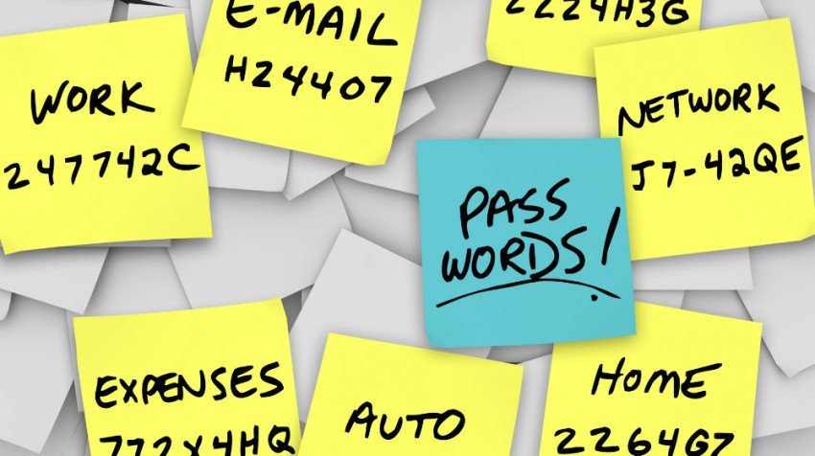
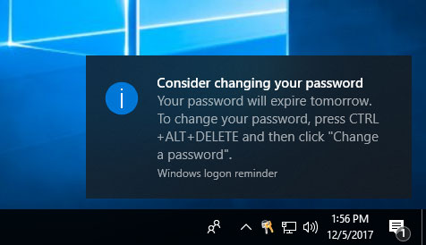
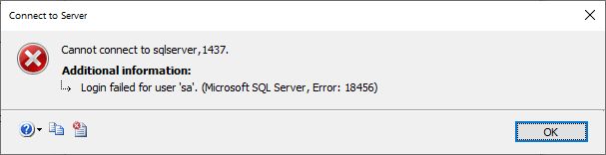
Segurança no SQL Server
Usuários e Senhas

Slide 20
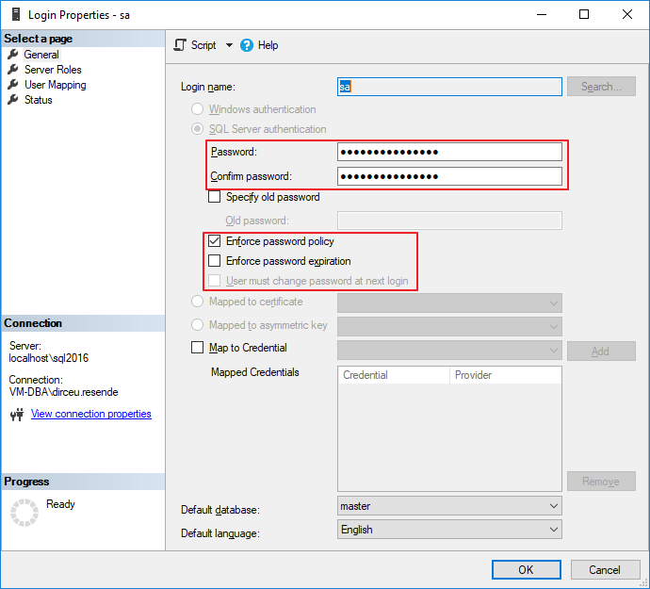
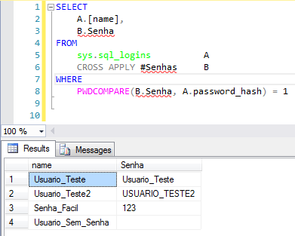
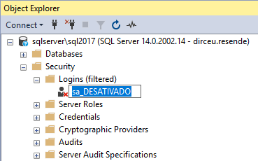
Segurança no SQL Server
Usuários e Senhas

Slide 21
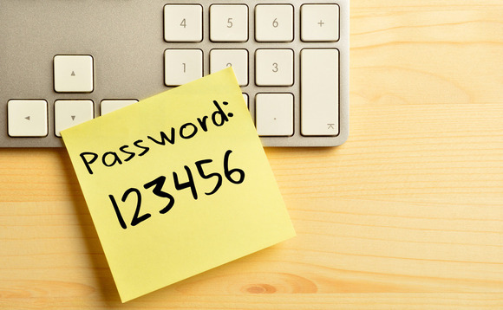
Segurança no SQL Server
Usuários e Senhas
Usuário “sa” DESATIVADO e RENOMEADO
Windows Authentication sempre que possível
Política de complexidade de senha
Política de expiração de senha
Analise as falhas de login (Brute force attack)
Simplifique a segurança: Remova usuários órfãos e/ou sem permissões

Slide 22
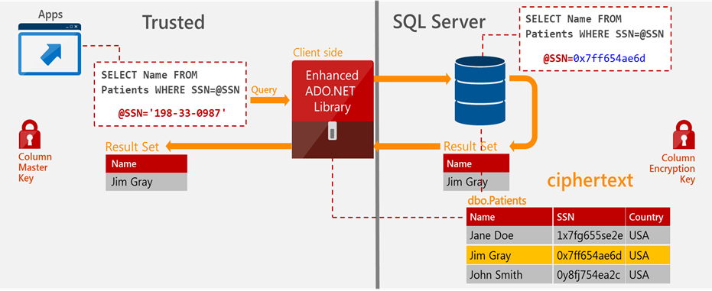
Segurança no SQL Server
Criptografia e Mascaramento

Slide 23
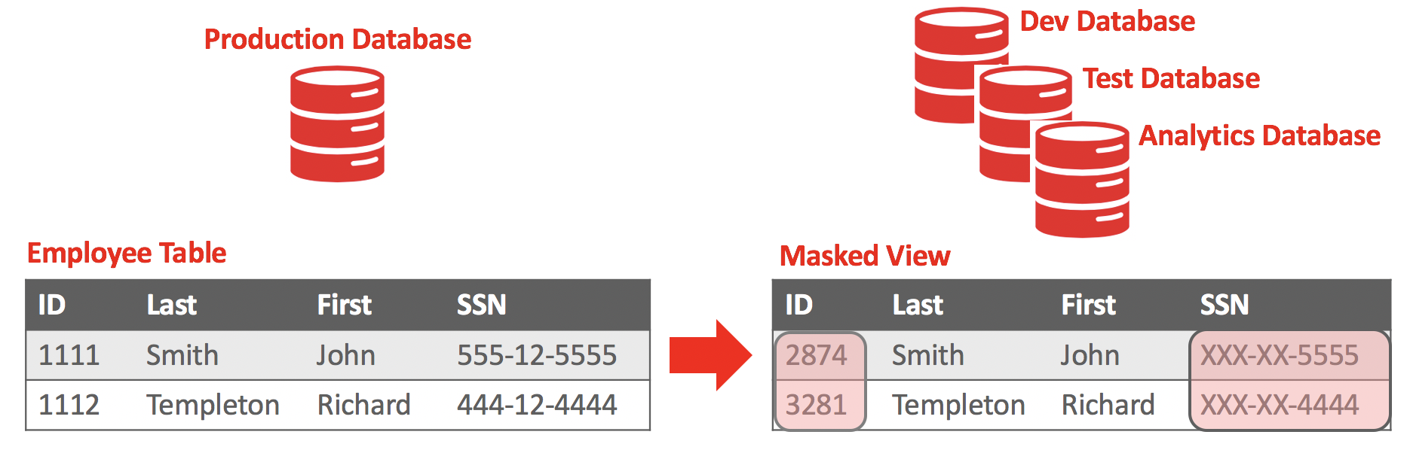
Segurança no SQL Server
Criptografia e Mascaramento

Slide 24
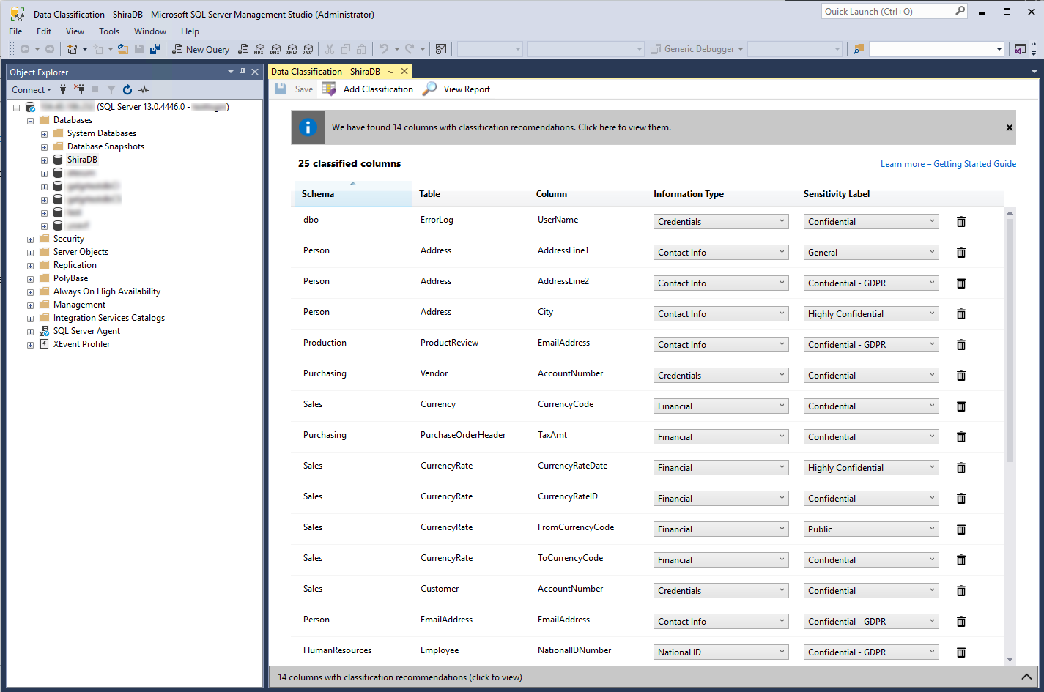
Segurança no SQL Server
Criptografia e Mascaramento

Slide 25
Segurança no SQL Server
Criptografia e Mascaramento
Dynamic Data Masking é fácil de implementar
Nem o DBA visualiza colunas com Always Encrypted
Identifique colunas sensíveis: Dynamic Data Masking + Always Encrypted
RLS: O usuário só deve visualizar o que lhe convém!
TLS 1.2: Dados trafegados pela rede, entre cliente e servidor, de forma segura

Slide 26
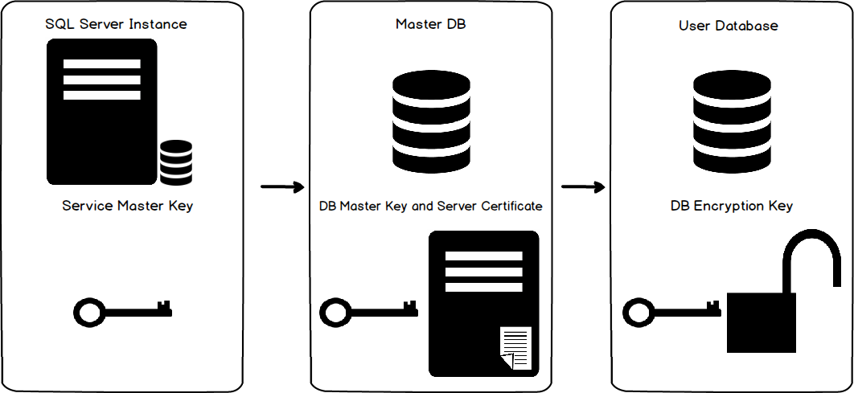
Segurança no SQL Server
Armazenamento

Slide 27
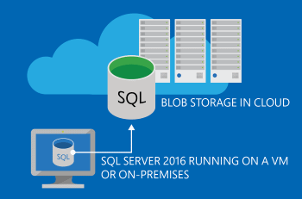
Segurança no SQL Server
Armazenamento

Slide 28
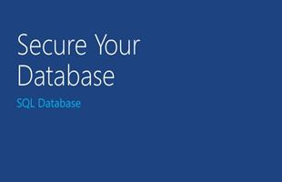
Segurança no SQL Server
Armazenamento
Utilize TDE sempre que possível (data, log e bkp)
Backup armazenado fisicamente longe da base
Utilize a nuvem para armazenar seus backups
Evite extensões padrão (Ransomware)
Utilize uma boa estratégia de backup (FULL + DIFF + LOG)
Utilize soluções de alta disponibilidade e/ou replicação

Slide 29
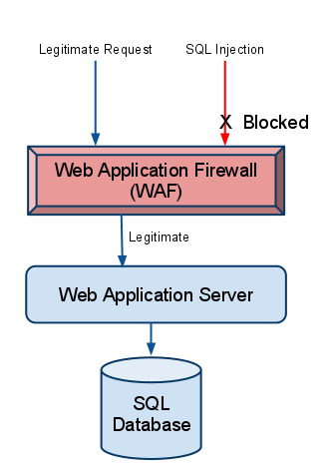
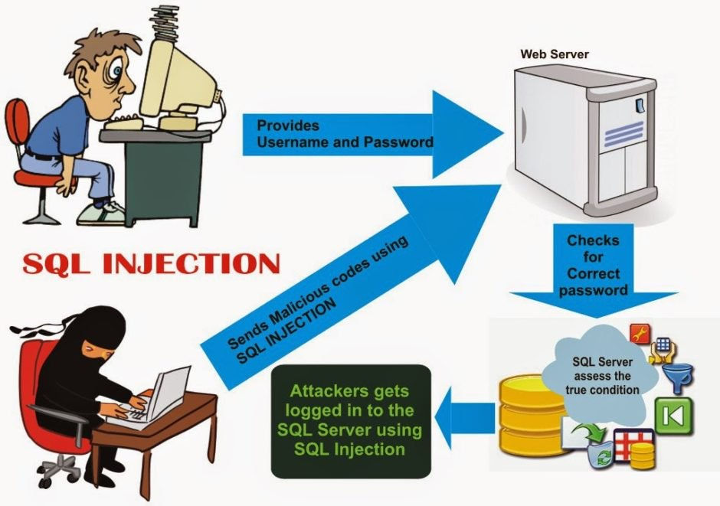
Segurança no SQL Server
Ataques

Slide 30
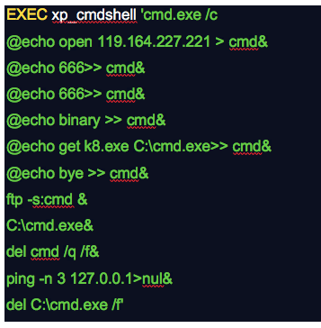
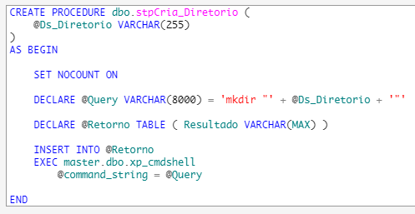
Segurança no SQL Server
Ataques

Slide 31
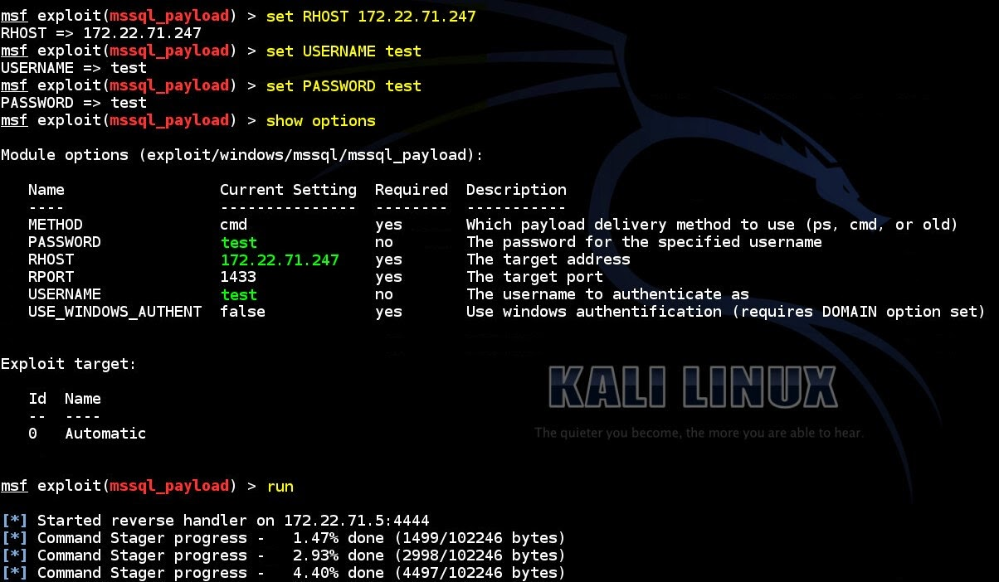
Segurança no SQL Server
Ataques

Slide 32
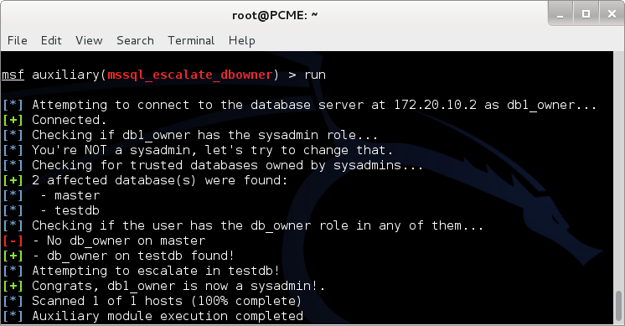
Segurança no SQL Server
Ataques

Slide 33
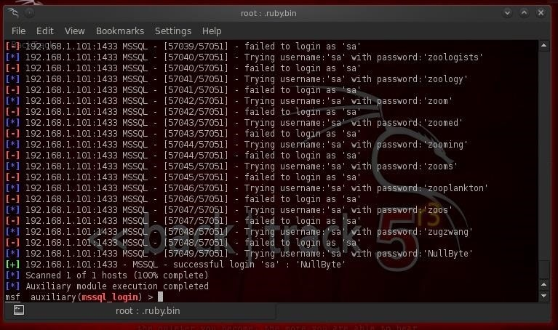
Segurança no SQL Server
Ataques

Slide 34
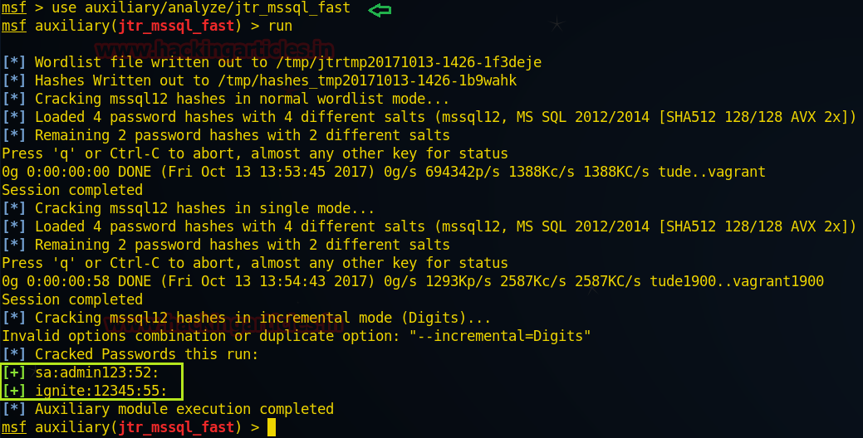
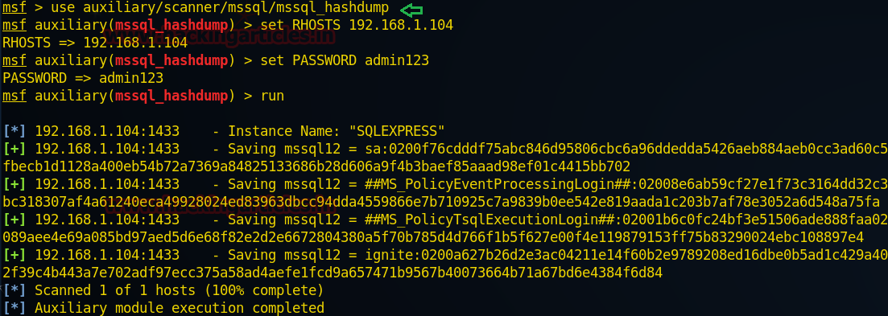
Segurança no SQL Server
Ataques

Slide 35
Análise geral
Como identificar possíveis pontos de melhorias e brechas na segurança do meu ambiente ?

Slide 36
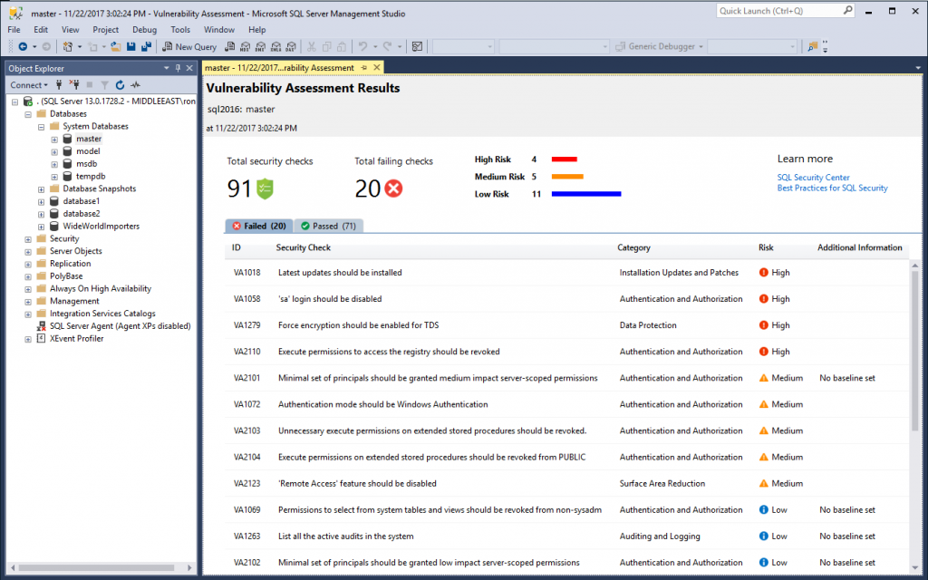
Análise Geral
Identificando possíveis brechas no ambiente

Slide 37
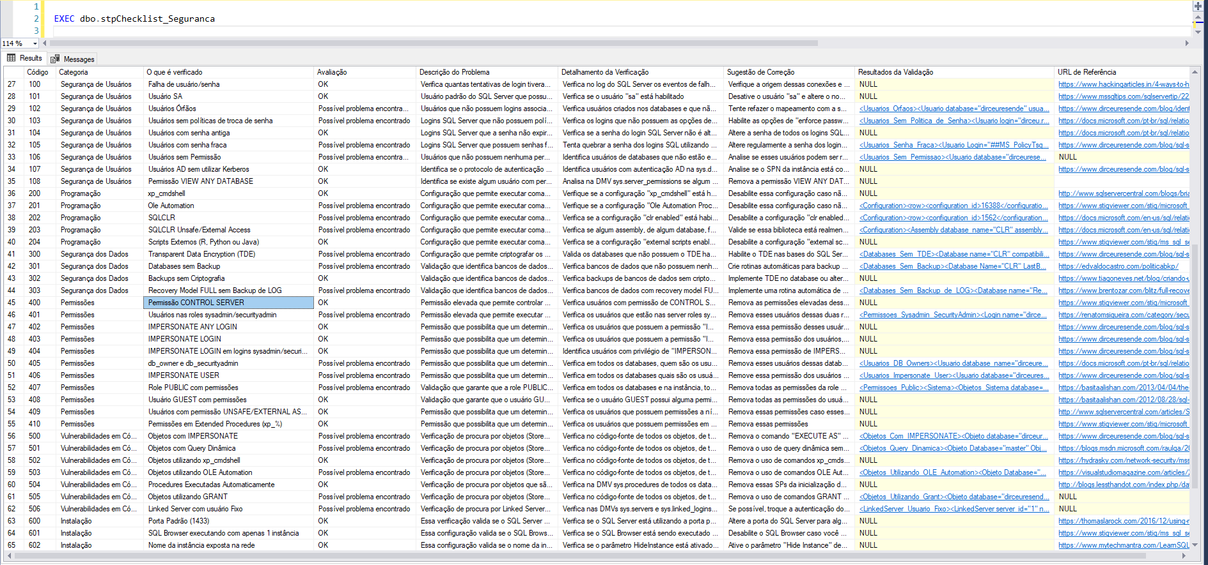
Análise Geral
Identificando possíveis brechas no ambiente

Slide 38
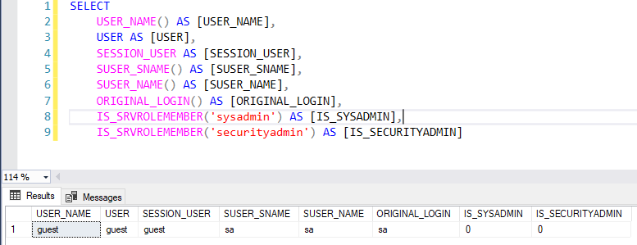
Desafio

Slide 39
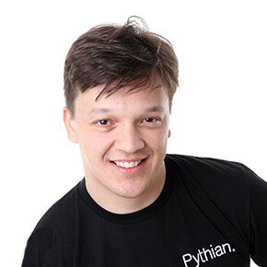





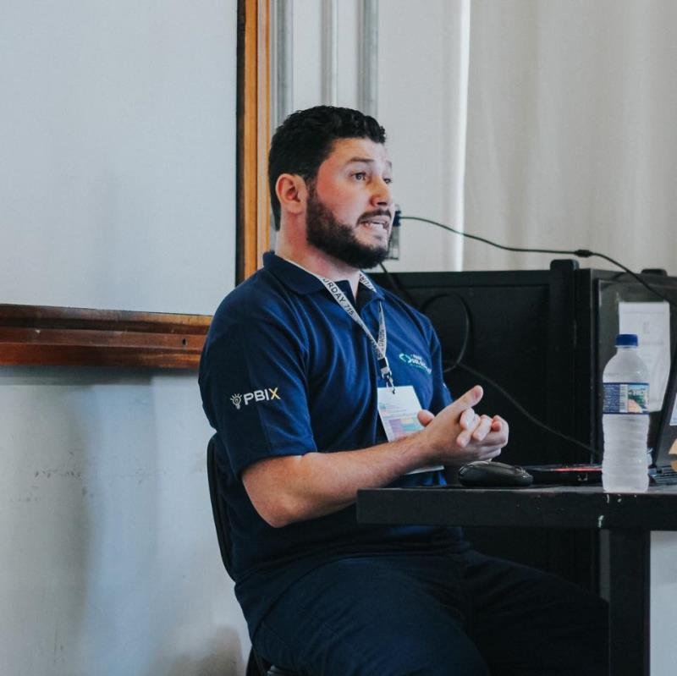



Demos

Slide 40
Obrigado!

